Slide 1
Reklame svuda oko nas – problemi ili zablude?

Slide 2
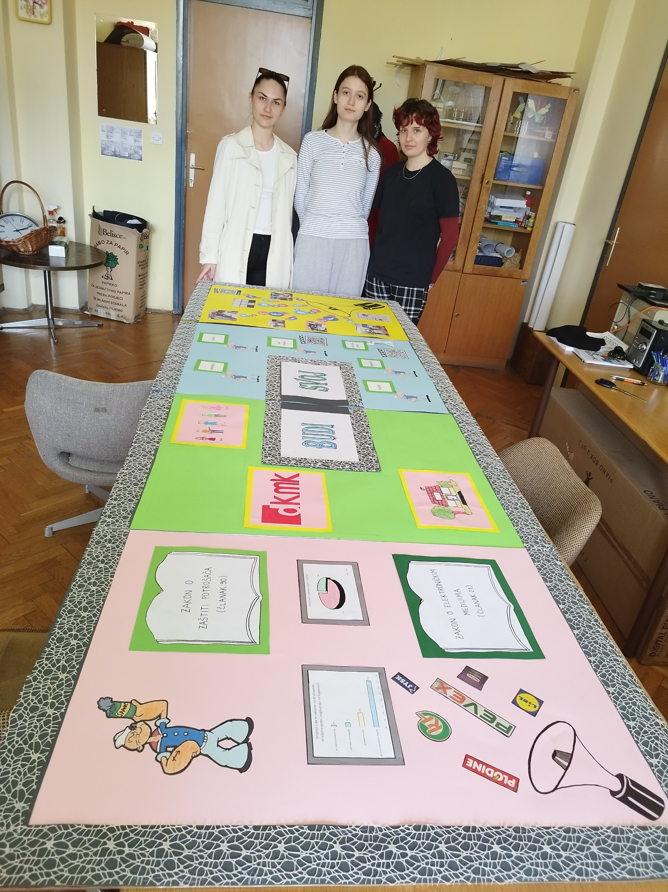
Projekt građanin?
Cilj – odgojiti i obrazovati odgovornog, savjesnog, svjesnog i zadovoljnog građanina
uočiti probleme zajednice u kojoj žive
poučiti učenike kako mogu izraziti svoje
mišljenje
procijeniti koje su razine vlasti odgovorne za
rješavanje tih problema
utjecati na odluke vlasti

Slide 3
OBRAZAC ZA PROCJENU PORTFELJA
Portfelj Projekta građanin sastoji se od dva dijela:
pokazne mape (četiri dijela)
dokumentacijske mape.

Slide 9
Projekt Budi svoj
Ciljevi:
podići svijest među učenicima o utjecaju reklama na formiranje stavova, predrasuda i mišljenja mladih o sebi te idealiziranju izgleda i života
poučiti učenike o prikrivenom oglašavanju i njegovim utjecajima na naše ponašanje
Učenici 1. i 4. r. opće gimnazije.

Slide 10
ISTRAŽIVANJE I OBJAŠNJENJE PROBLEMA
utjecaj oglašavanja (reklama) na mlade
anketa
Zakoni (Zakon o elektroničkim medijima, Zakon o zaštiti potrošača, Zakon o nedopuštenom oglašavanju)
MLADE JE POTREBNO EDUCIRATI O UTJECAJU REKLAMA

Slide 11
ALTERNATIVNE POLITIKE Moguća rješenja problema
1. izvannastavna aktivnost Oglašavanje i mladi
2. edukacija vanjskih predavača Društva za komunikacijsku i medijsku kulturu (projekt Djeca medija)
3. međupredmetni projekt Moć reklama

Slide 12
PREDLAGANJE JAVNE POLITIKE Najbolji pristup rješenju problema
Međupredmetni projekt (HJ – INF – Psih –TZK - SRO)
HRVATSKI JEZIK
definiranje pojmova (rječnici, enciklopedije)
prepoznavanje obilježja reklame kao komunikacijskog teksta
rasprave o pojmovima konzumerizma, iluzija stvarnosti, značenju reklama danas (djela za cjelovito čitanje)
posteri na teme Stilska sredstva, Imenoslovlje i frazemi u reklamama
videonajave djela za cjelovito čitanje (reklamiranje književnih djela) https://carnet-my.sharepoint.com/personal/zeljka_orban_skole_hr/_layouts/15/stream.aspx?id=%2Fpersonal%2Fzeljka%5Forban%5Fskole%5Fhr%2FDocuments%2FRadovi%20u%C4%8Denika%20%2D%20motivacija%20za%20%C4%8Ditanje%20Prijan%20Lovro%2F%C4%8Citanje%20%2D%20Prijan%20Lovro%2Emp4&referrer=OneDriveForBusiness&referrerScenario=OpenFile
intervjui sa stručnim suradnicima

Slide 13
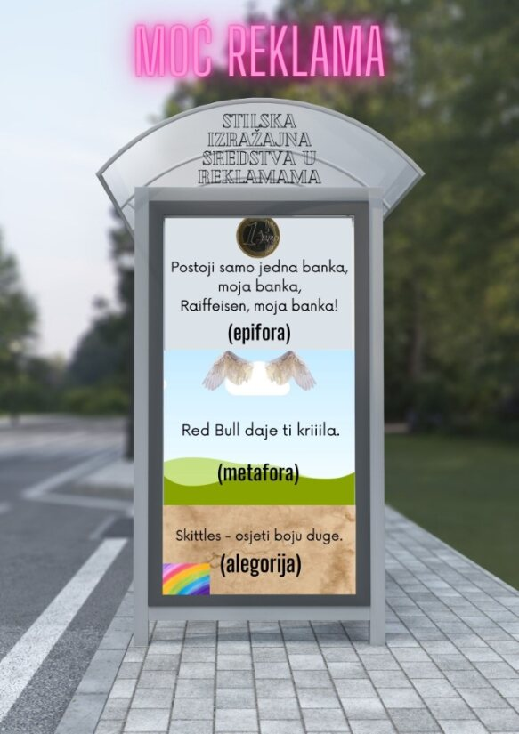

Slide 14
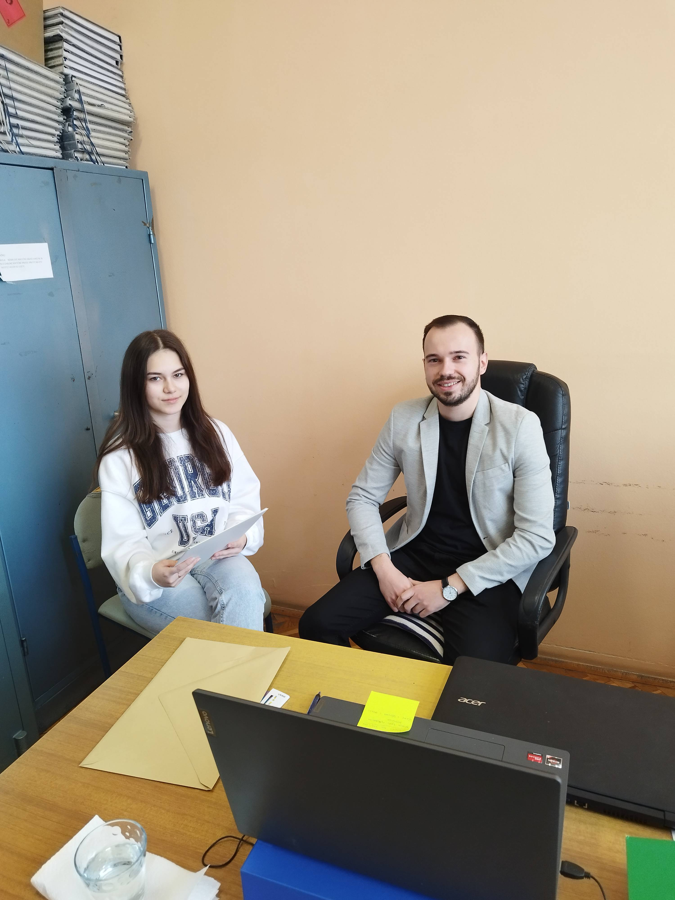

Slide 15
INFORMATIKA
obilježavanje Dana sigurnijeg interneta
STOP motion video s porukama o posljedicama utjecaja reklama na ponašanje mladih
radionice o doživljaju i opasnostima reklama na društvenim mrežama
utjecaj influencera i blogera
primjena digitalne tehnologije (digitalne knjige, web stranice, ankete)

Slide 16
PSIHOLOGIJA
predavanja i radionice o utjecaju reklama na formiranje identiteta, o oglašavanju, stereotipima i predrasudama u medijima
TZK
edukacije i radionice o lažnim reklamama koje propagiraju brzi gubitak kilograma drastičnim dijetama
SRO
Radionice: Kako na nas utječu reklame? Reklame na društvenim mrežama. Može li se svijet reklama, oglasa i reklamnih slogana čitati kao književno djelo?

Slide 17
PLAN DJELOVANJA – PLAN AKCIJE
izrada web stranice s materijalima
refleksija projekta
priprema materijala i osposobljavanje učenika za provedbu radionica s budućim učenicima na SRO-ima
izvješće Nastavničkom vijeću
predstavljanje projekta na Danu škole
radionice u osnovnim školama
suradnja s Dječjim Gradskim vijećem

Slide 18
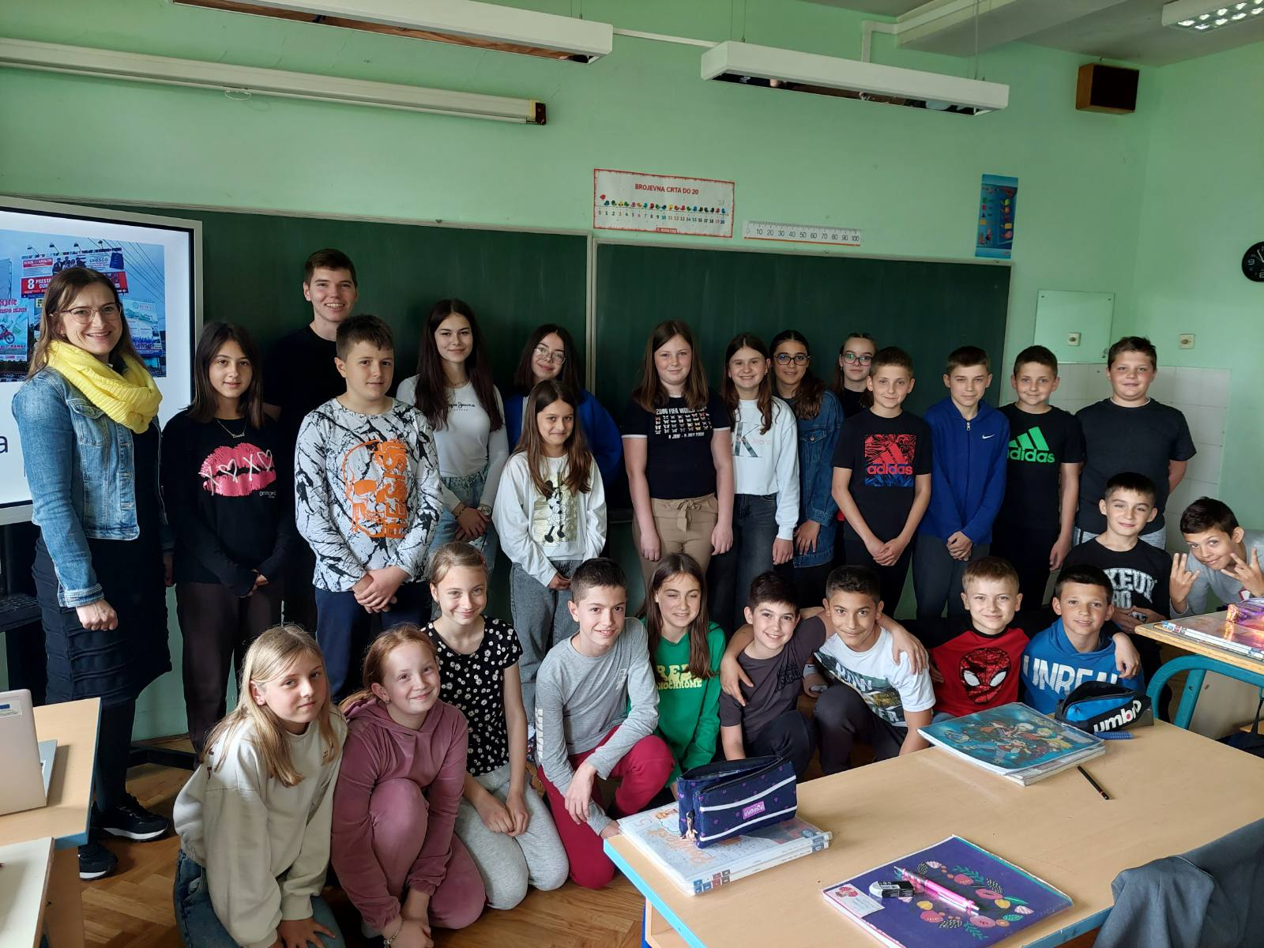
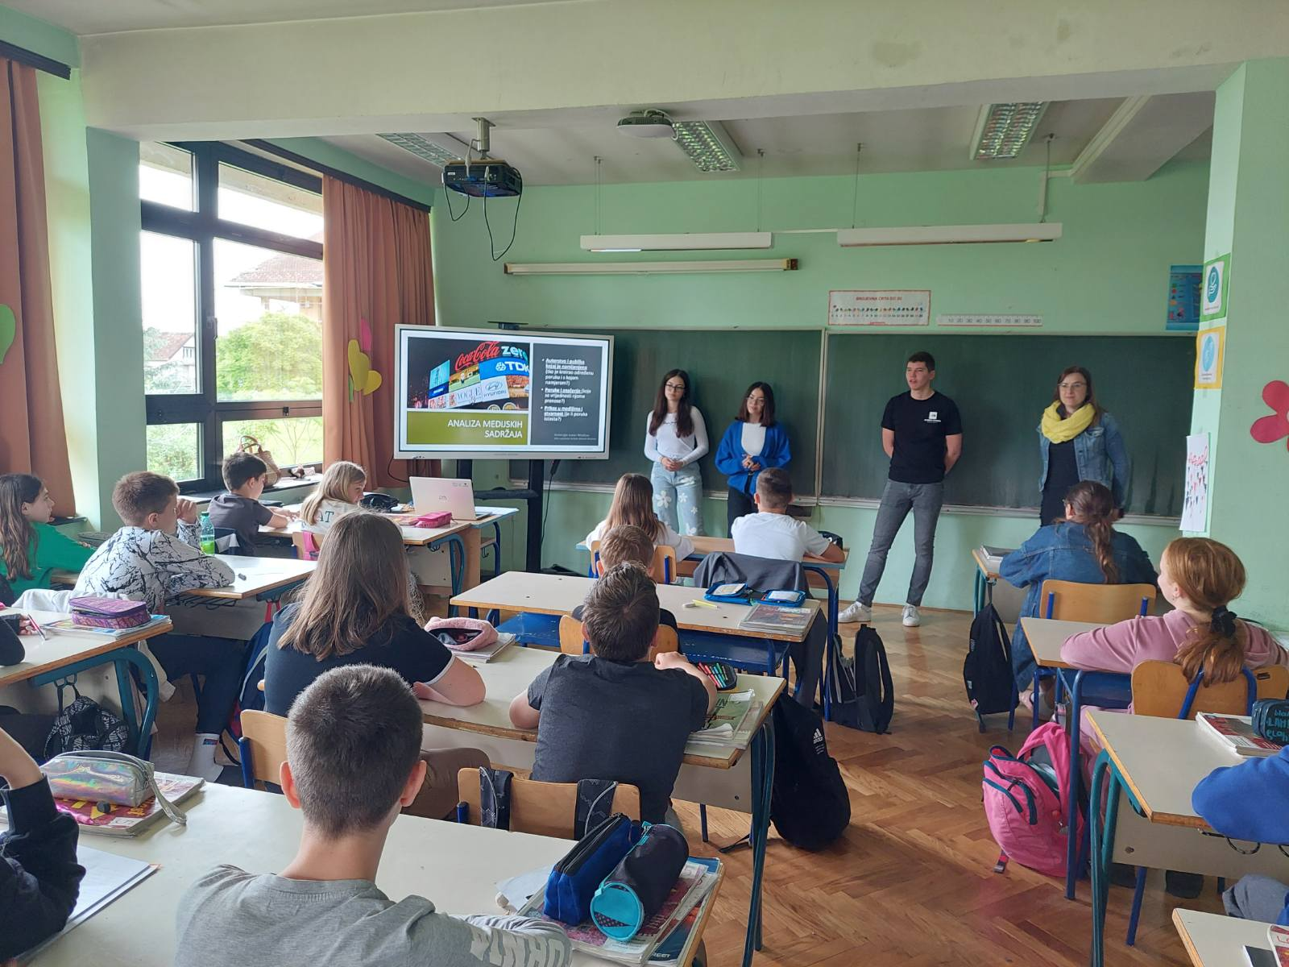
https://padlet.com/zeljkaorban/zavr-na-aktivnost-i-vrednovanje-u-projektu-mo-reklama-hrvats-omeo1cvmivhjvtkk

Slide 20
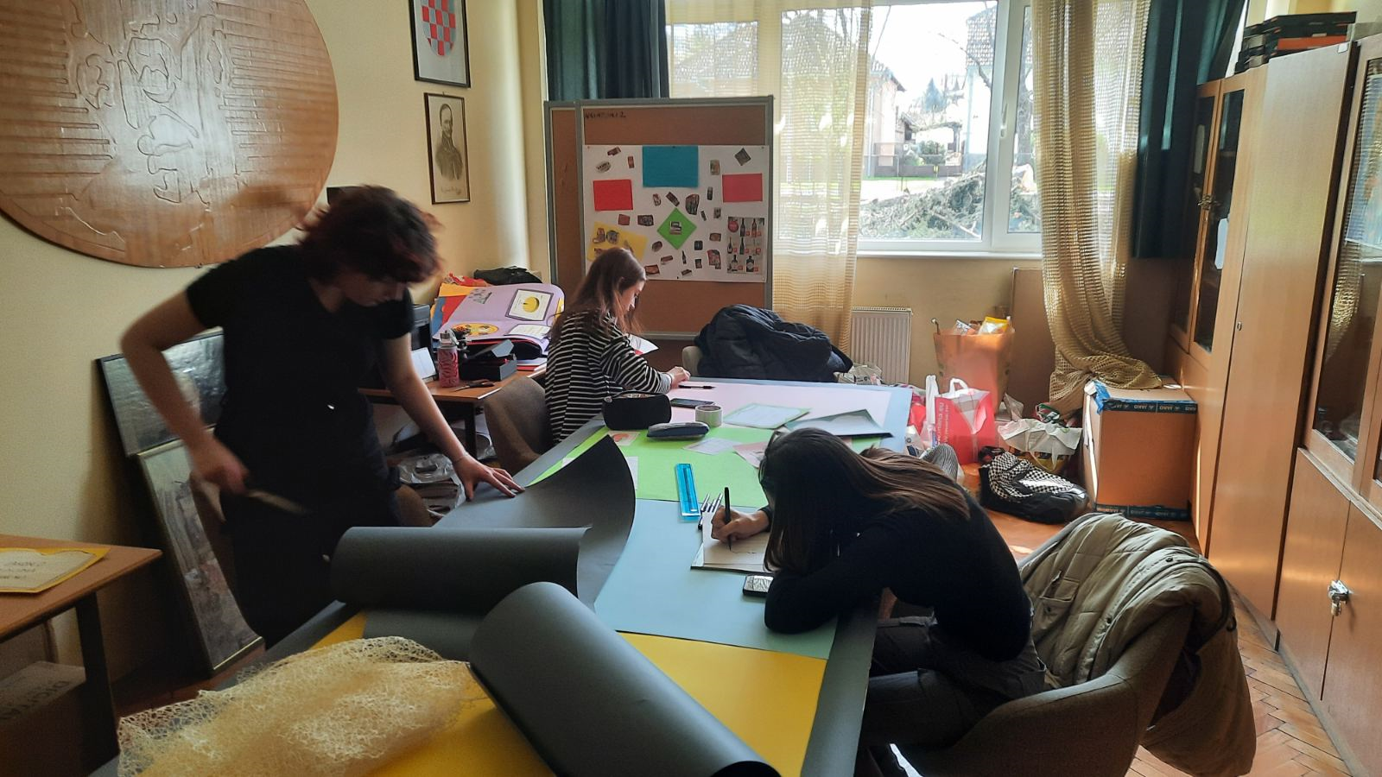

Slide 21
https://drive.google.com/drive/u/0/my-drive

